Slide 1
第七章原子核物理概论

Slide 2
原子核衰变（辐射）
（，，衰变）

Slide 3
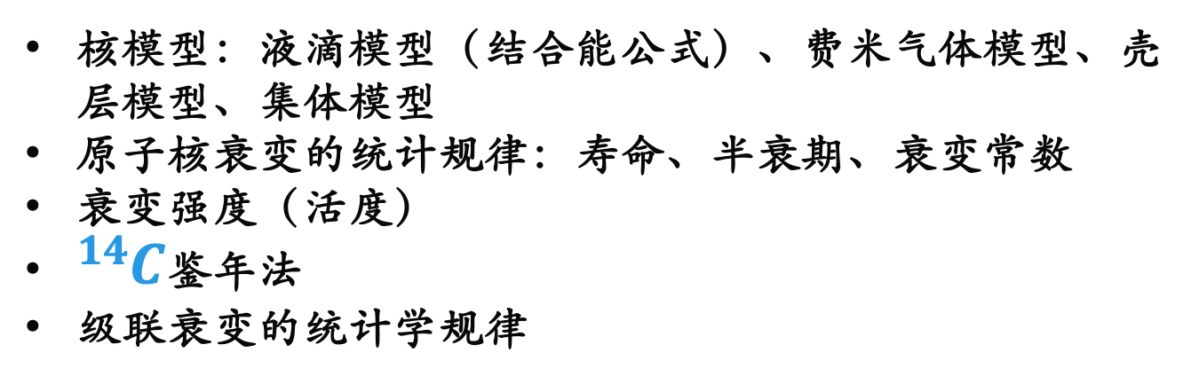
上节课回顾
核模型：液滴模型（结合能公式）、费米气体模型、壳层模型、集体模型
原子核衰变的统计规律：寿命、半衰期、衰变常数
衰变强度（活度）
${}_{}^{14}C$鉴年法
级联衰变的统计学规律

Slide 4
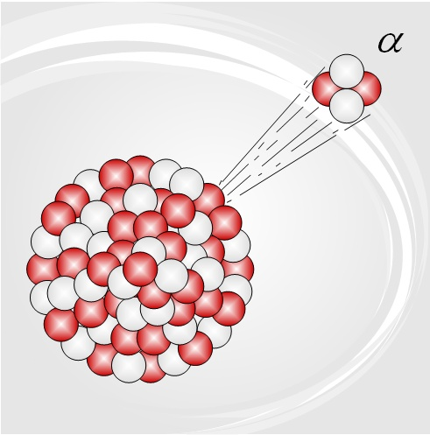
α 衰变
α 衰变一般可写为
铀的α 衰变
衰变过程的 Q 值
问题：为什么铀-238的半衰期如此的长？
铀-238的半衰期

Slide 5
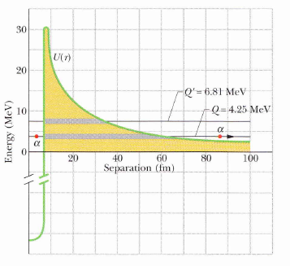
铀-238的寿命与α 衰变机制
α粒子要脱离²³⁴Th，需要克服存在于两者间的势能 U(r)。
核内有核力吸引
核外有库仑力排斥
在 8 – 60fm 之间，
4.25 MeV 的衰变能
小于势能，按经典
理论， α 衰变永远不能发生。
能量 (MeV)
α粒子与²³⁴Th的间距 (fm)
但根据量子理论，处在有限深势阱中的 α 粒子仍然有一定的概率通过隧道效应穿过势垒。

Slide 6
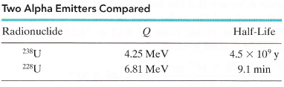
α粒子的隧穿效应
类比与有限深势阱中电子的穿透概率
当 α 粒子的能量越大（Q 越大），穿透系数也越大，因此更多的 α 衰变可以发生，铀-238的寿命将因此而缩短。通过比较两种不同衰变能的铀寿命，结果与模型假设相符。

Slide 7
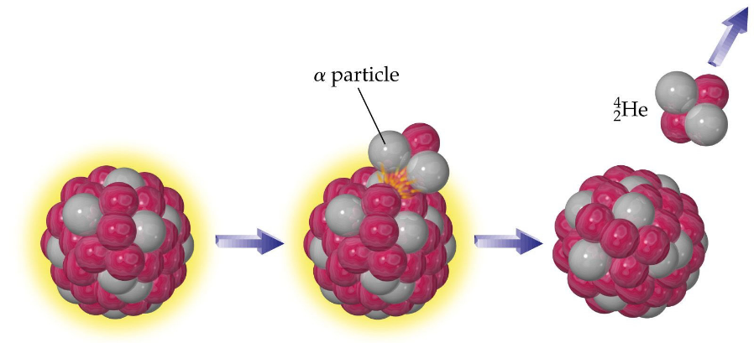
α衰变与核能级图
^{A}_{Z} X → ^{A-4}_{Z-2} Y +α
m_{Y}v_{Y} = -m_{α}v_{α}
动量守恒
反冲能
E_{r} = m_{Y}v_{Y}² / 2 = m_{Y}(-m_{α}v_{α} /m_{Y})² / 2
= (m_{α}v_{α}² / 2) ·(m_{α} / m_{Y}) = E_{α} ·(m_{α} / m_{Y})
能量守恒

Slide 8
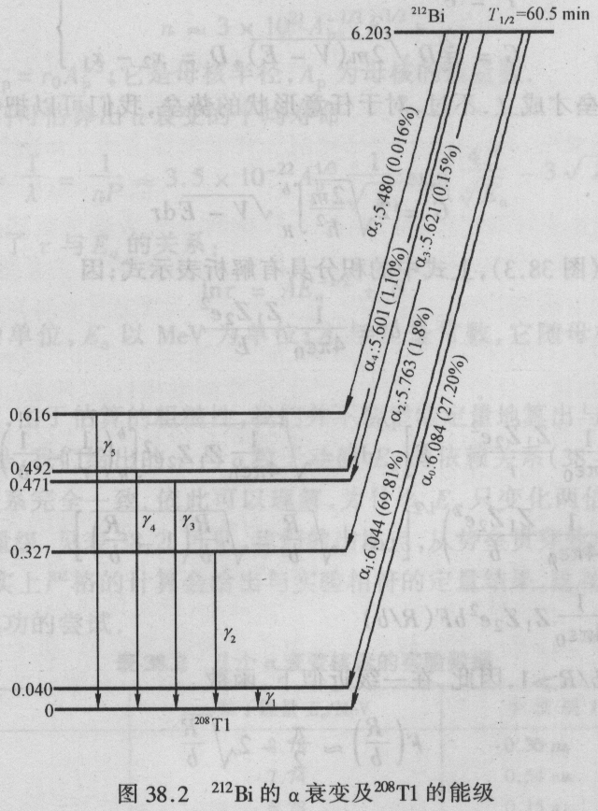
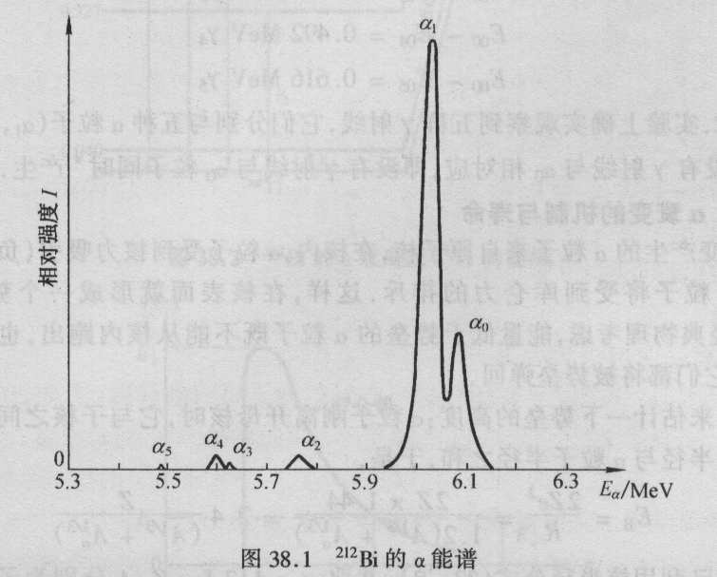
α衰变与核能级图
²¹²₈₃ Bi → ²⁰⁸₈₁ Tl +α
Bi: 铋
Tl： 铊

Slide 9
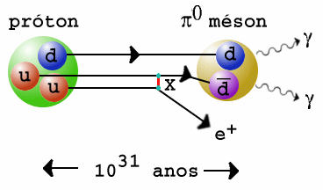
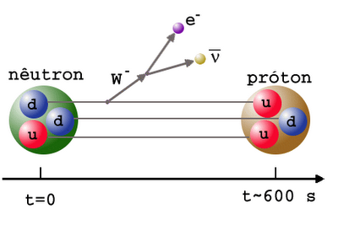
质子衰变和质子放射性
质子衰变：质子不稳定，象中子那样会衰变，  > 6.510³¹ y
质子放射性：如α放射性，从原子核中发射质子。1982年前只有一例实验， 释放1.59MeV质子，半衰期19秒。另有十几起β衰变后释放质子， 即β缓发质子。1982年，基态直接辐射质子：
聚变反应⁵⁸Ni+⁹⁶Ru到 ，产物立即释放1.23MeV质子
重核放射性(1984)：²²³Ra (¹⁴C),
与其α衰变之比为
²³²U (²⁴Ne), ²³²U (^{24,28}Mg),
²⁴¹Am (²⁸Si)
穿透势垒的概率小
核内难形成这些集团

Slide 10
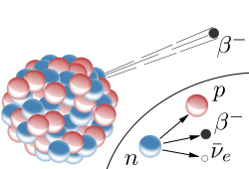
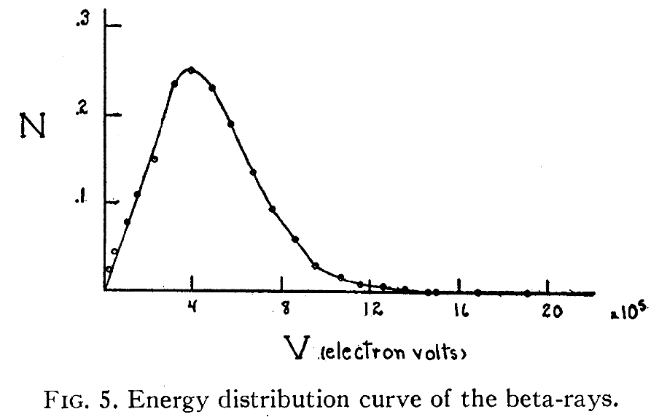
β 衰变
β ± 衰变一般可写为
或写为
历史的原因将正电子称为 β ⁺ ，电子称为β ⁻。
F. A. Scott, Phys. Rev. 48, 391 (1935)
β 能谱的连续性曾困扰物理学家多年，直到中微子假说的提出。

Slide 11
β 衰变中“当年”的两个难题
原子核是个量子体系，核衰变是不同核能态间的跃迁，释放的能量应该呈量子化。为什么β射线的能谱会是连续的呢？
不确定关系不允许核内有电子，那么β ⁻衰变放出的电子从何而来？
泡利于1930年解决了第一个难题
中微子
假 说
泡利：“只有假定在衰变过程中，伴随着每一个电子有一个轻的中性粒子(“中微子”)一起被发射出来，使中微子和电子的能量之和为常数，才能解释连续β谱。”
费米解决了第二个难题
费米认为电子和中微子是在衰变中产生的，⁻⁻衰变的本质是核内的一个中子变为质子，⁺衰变的本质是核内的一个质子变为中子。而质子和中子可视为核子的两个不同状态，中子与质子的转变相当于量子态间的跃迁，在跃迁过程中放出电子和中微子。

Slide 12
中微子
电中性、自旋为1/2的粒子；
质量极小，而且目前实验仍尚未能确定；
由于只参与弱相互作用，因此几乎不与物质发生相互作用，因而平均自由程大于几千光年；
中微子研究是目前物理学前沿研究的一大热门；
中微子探测也被认为是用来研究宇宙成因与演化的一个重要手段。

Slide 13
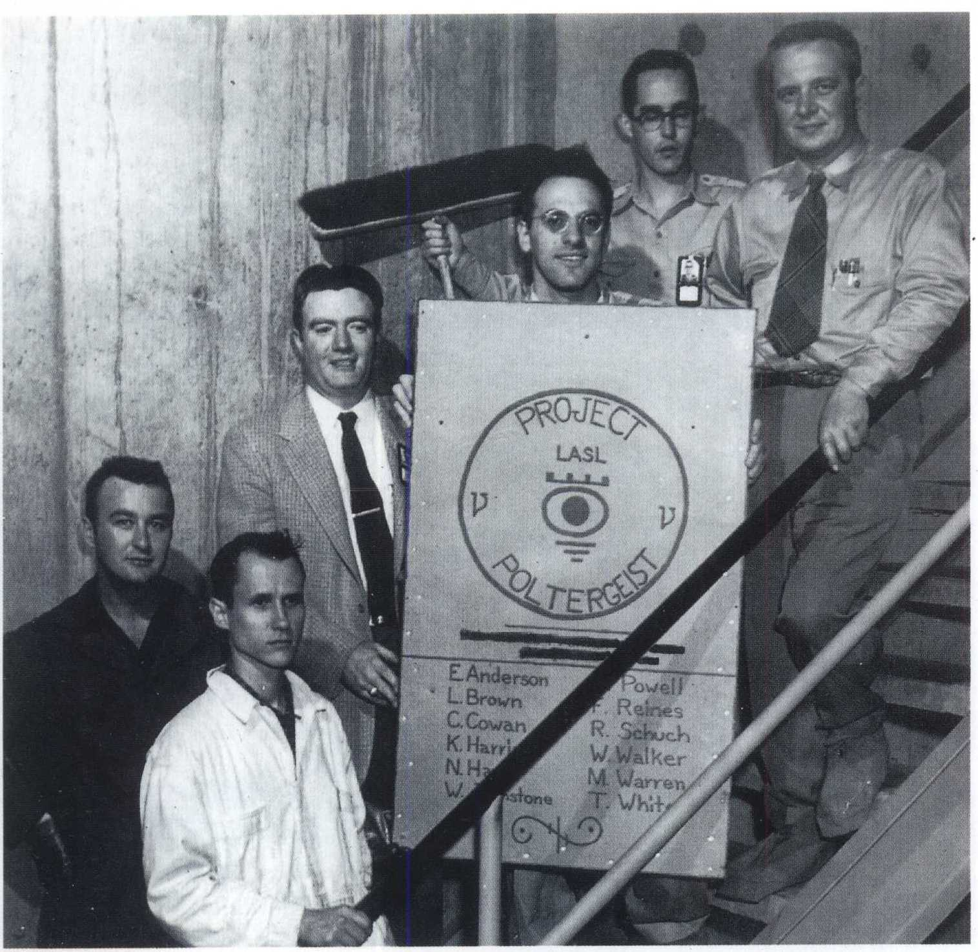
电子中微子的发现
20世纪50年代初，科恩和雷恩斯测量核反应堆产生的中微子；
反应堆所产生的中微子通量高达每秒每平方毫米几万亿个；
装置包括一200公升氯化镉水溶液大桶和两侧大体积液体闪烁探测器，周围用厚铅层屏蔽放射性；
正电子通过湮灭产生两个0.511MeV的伽玛被液闪探测到；
中子在氯化鎘水中同氢核碰撞逐渐变慢，最后很容易为鎘吸收且同时放出几个光子，共9.1 MeV。
平均每小时能捕获3个

Slide 14
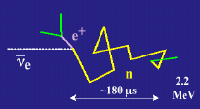
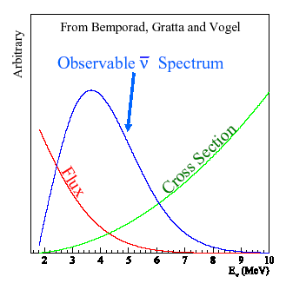
中微子直接探测（大亚湾实验）
⧫  180 or 28 ms(0.1% Gd)
n + p → d + 𝛾(2.2 MeV)
n + Gd → Gd* + 𝛾(8 MeV)
Neutrino Event: coincidence in time, space and energy
Neutrino energy:
1.8 MeV: Threshold
10-40 keV

Slide 15
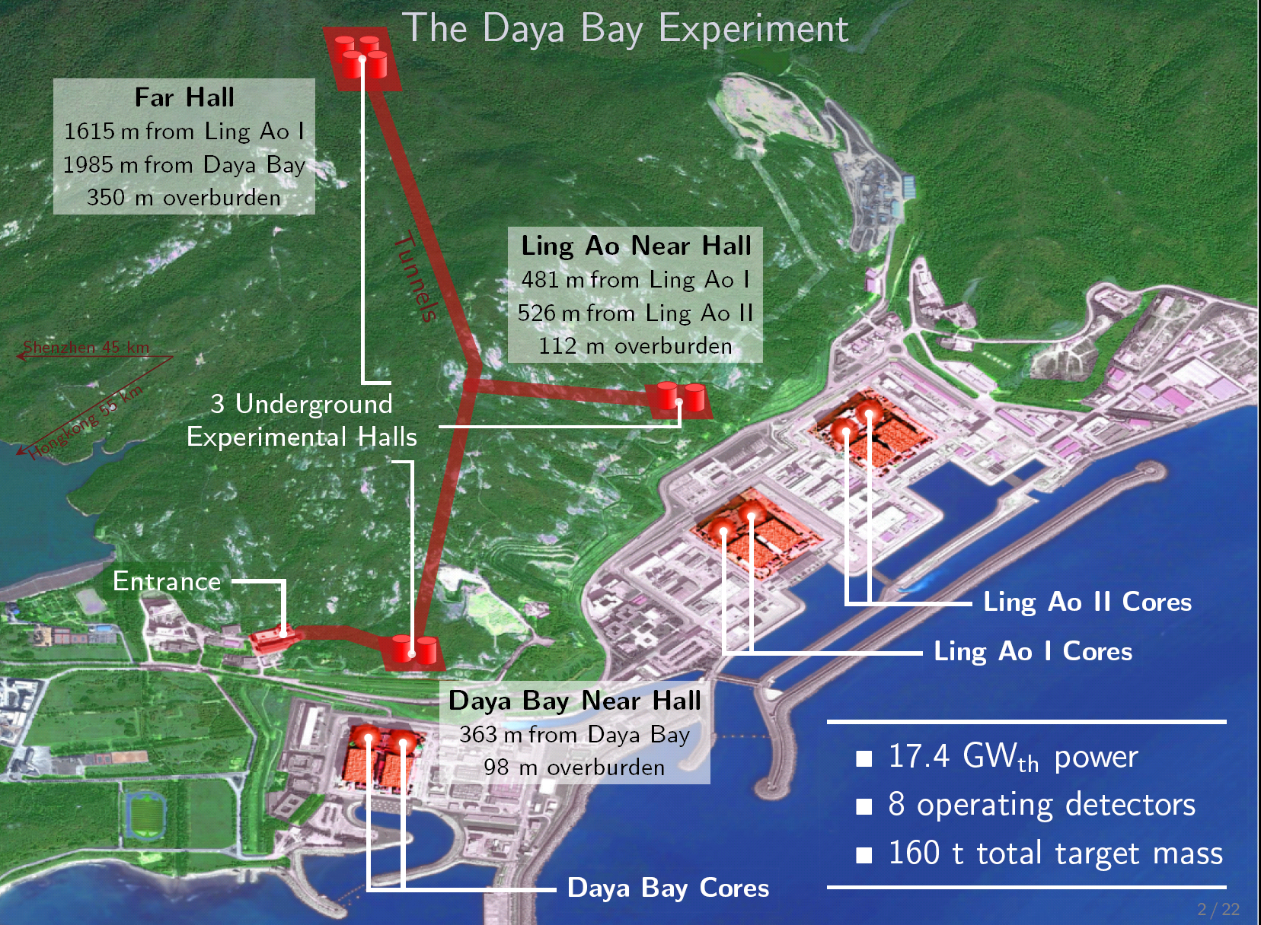
两个近点， 一个远点,
共8个探测器，
共160吨靶物质
总投资约3亿人民币

Slide 16
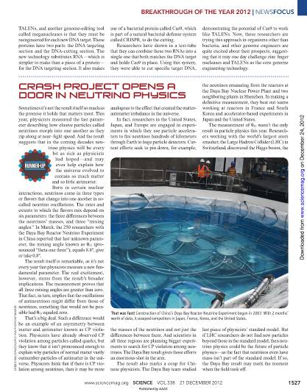
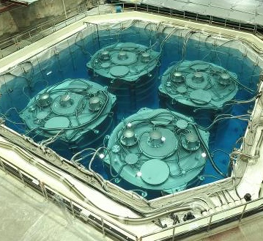
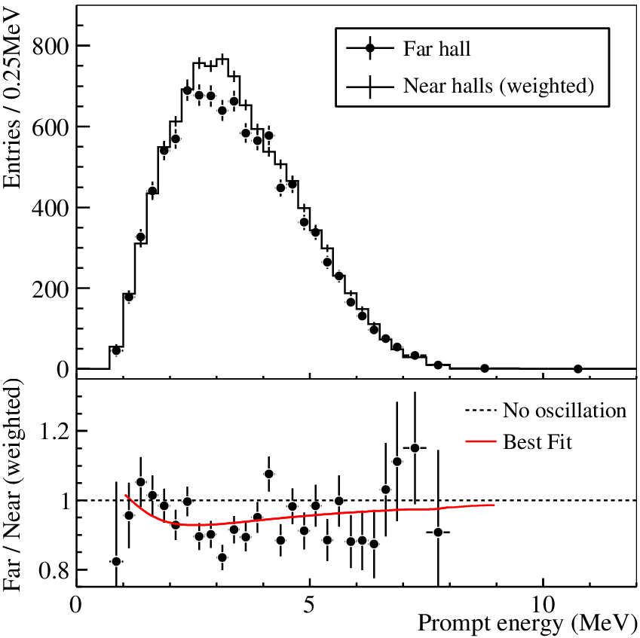
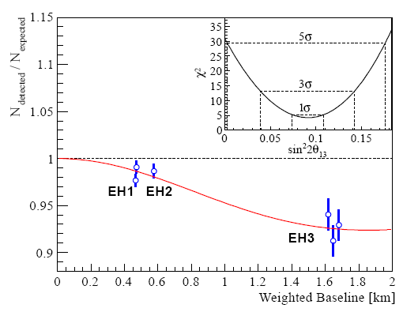
大亚湾中微子实验（DYB)
中微子振荡是超出粒子物理标准模型的新现象，是新物理的突破口之一。
2012年3月8日，大亚湾实验发现了新的中微子振荡，测得 θ_{13。}
入选《Science》2012年十大科学突破。
sin²2θ₁₃= 0.092 ± 0.016(stat) ± 0.005(syst)
5.2 倍标准偏差的置信度， θ₁₃为零的几率为千万分之一
Science
Phys. Rev. Lett. 108, 171803 (2012)， 迄今引用2900多次
将继续运行5年，测量sin²2θ₁₃ 至3%的精度，未来三十年内国际最好

Slide 17
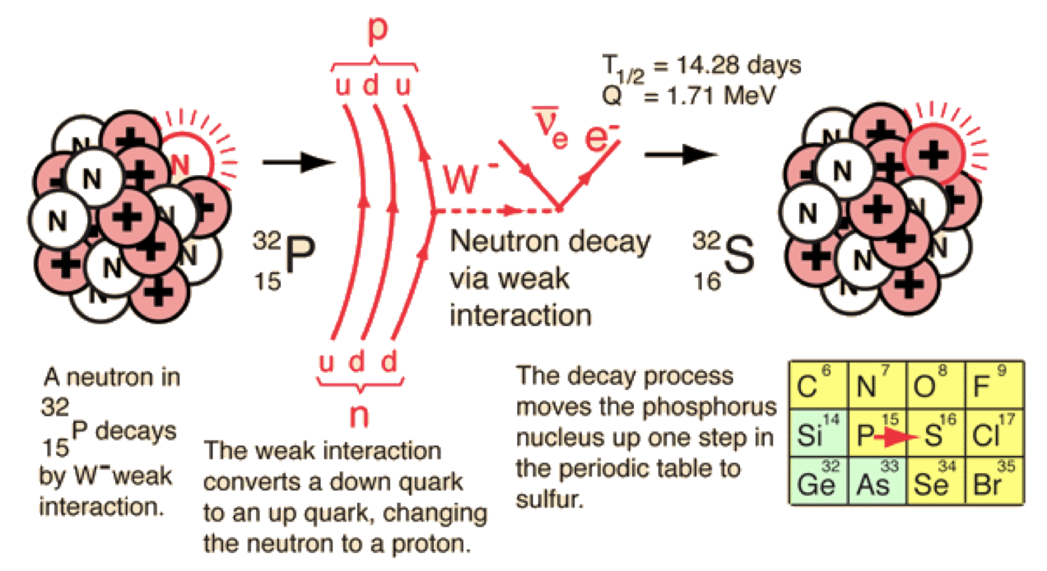
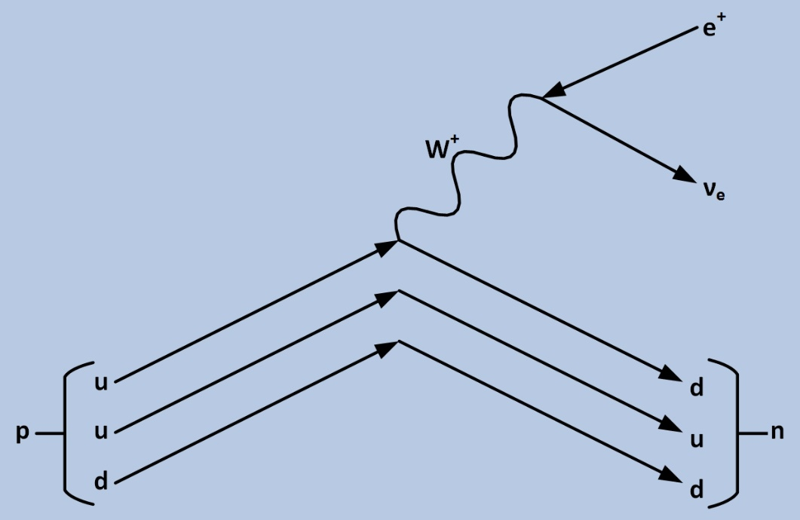
三种类型的β衰变
⁻-衰变: 发射电子和反中微子
如
E₀ = [m_{X} – (m_{Y} + m_{e})]c² = [M_{X} – M_{Y}]c²>0
⁺-衰变: 发射正电子和中微子
如 ¹³₇N  ¹³₆C + e⁺ + _{e}
E₀ = [m_{X} – (m_{Y} + m_{e})]c² = [M_{X} – M_{Y} – 2 m_{e}]c²>0
核质量
原子质量
电子俘获(EC): 电子被原子核俘获
如 ⁷₄Be + e⁻_{K}  ⁷₃Li + _{e}
[M_{X} – M_{Y}]c²>W_{i}/c² (W_{i}第i层结合能)

Slide 18
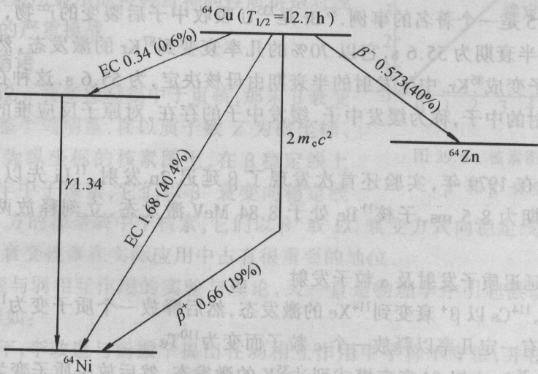
三种β衰变均可发生的
β ⁻-衰变:
M_{X} (Z, A)> M_{Y} (Z+1, A)
β ⁺-衰变:
M_{X} (Z, A)- M_{Y} (Z-1, A)> 2m_{e}
EC :
M_{X} (Z, A)- M_{Y} (Z-1, A) > W_{i} /c²
能发生β ⁺-衰变的一定能发生EC

Slide 19
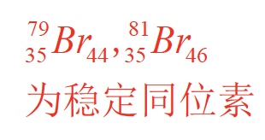
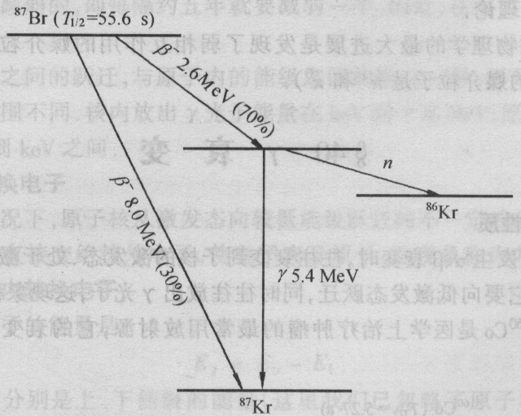
与β衰变有关的其他衰变方式
中微子吸收
双 衰变
-延迟中子发射
+延迟质子及α粒子发射

Slide 20
β-延迟中子发射－缓发中子
²³⁵U 诱发裂变后的碎片
远离β稳定线，是丰中子核
这些高激发态的不稳定碎片
会发射中子和其它射线，
直到稳定核素。这些中子称为
瞬发中子，因为会在10⁻¹⁵秒或者
小于10⁻¹¹秒内完成。
而β衰变的半衰期为0.01s或者更长，
因而为慢过程。在β衰变过程中，偶尔
也有些核素，其激发态能发射中子，如
左图。当β衰变到这样的能级，立即有
中子衰变，但其半衰期为55s, 是β衰变的半衰期。
这种在β衰变过程中的中子发射，称为缓发中子。

Slide 21
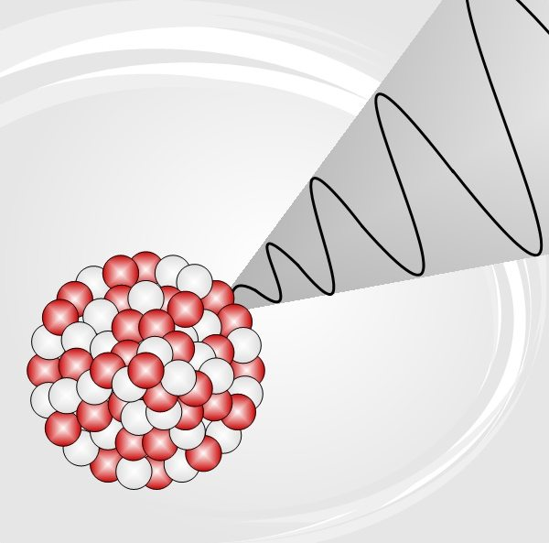
γ 衰变
当原子核发生 α、β 衰变时，往往衰变到子核的激发态，此时的核是不稳定的，往往放出 γ 光子向低激发态跃迁，这种现象称为 γ 跃迁或 γ 衰变。
钴-60的一次核衰变放出三个射线
2.50 MeV
钴-60衰变纲图
1.33 MeV
0

Slide 22
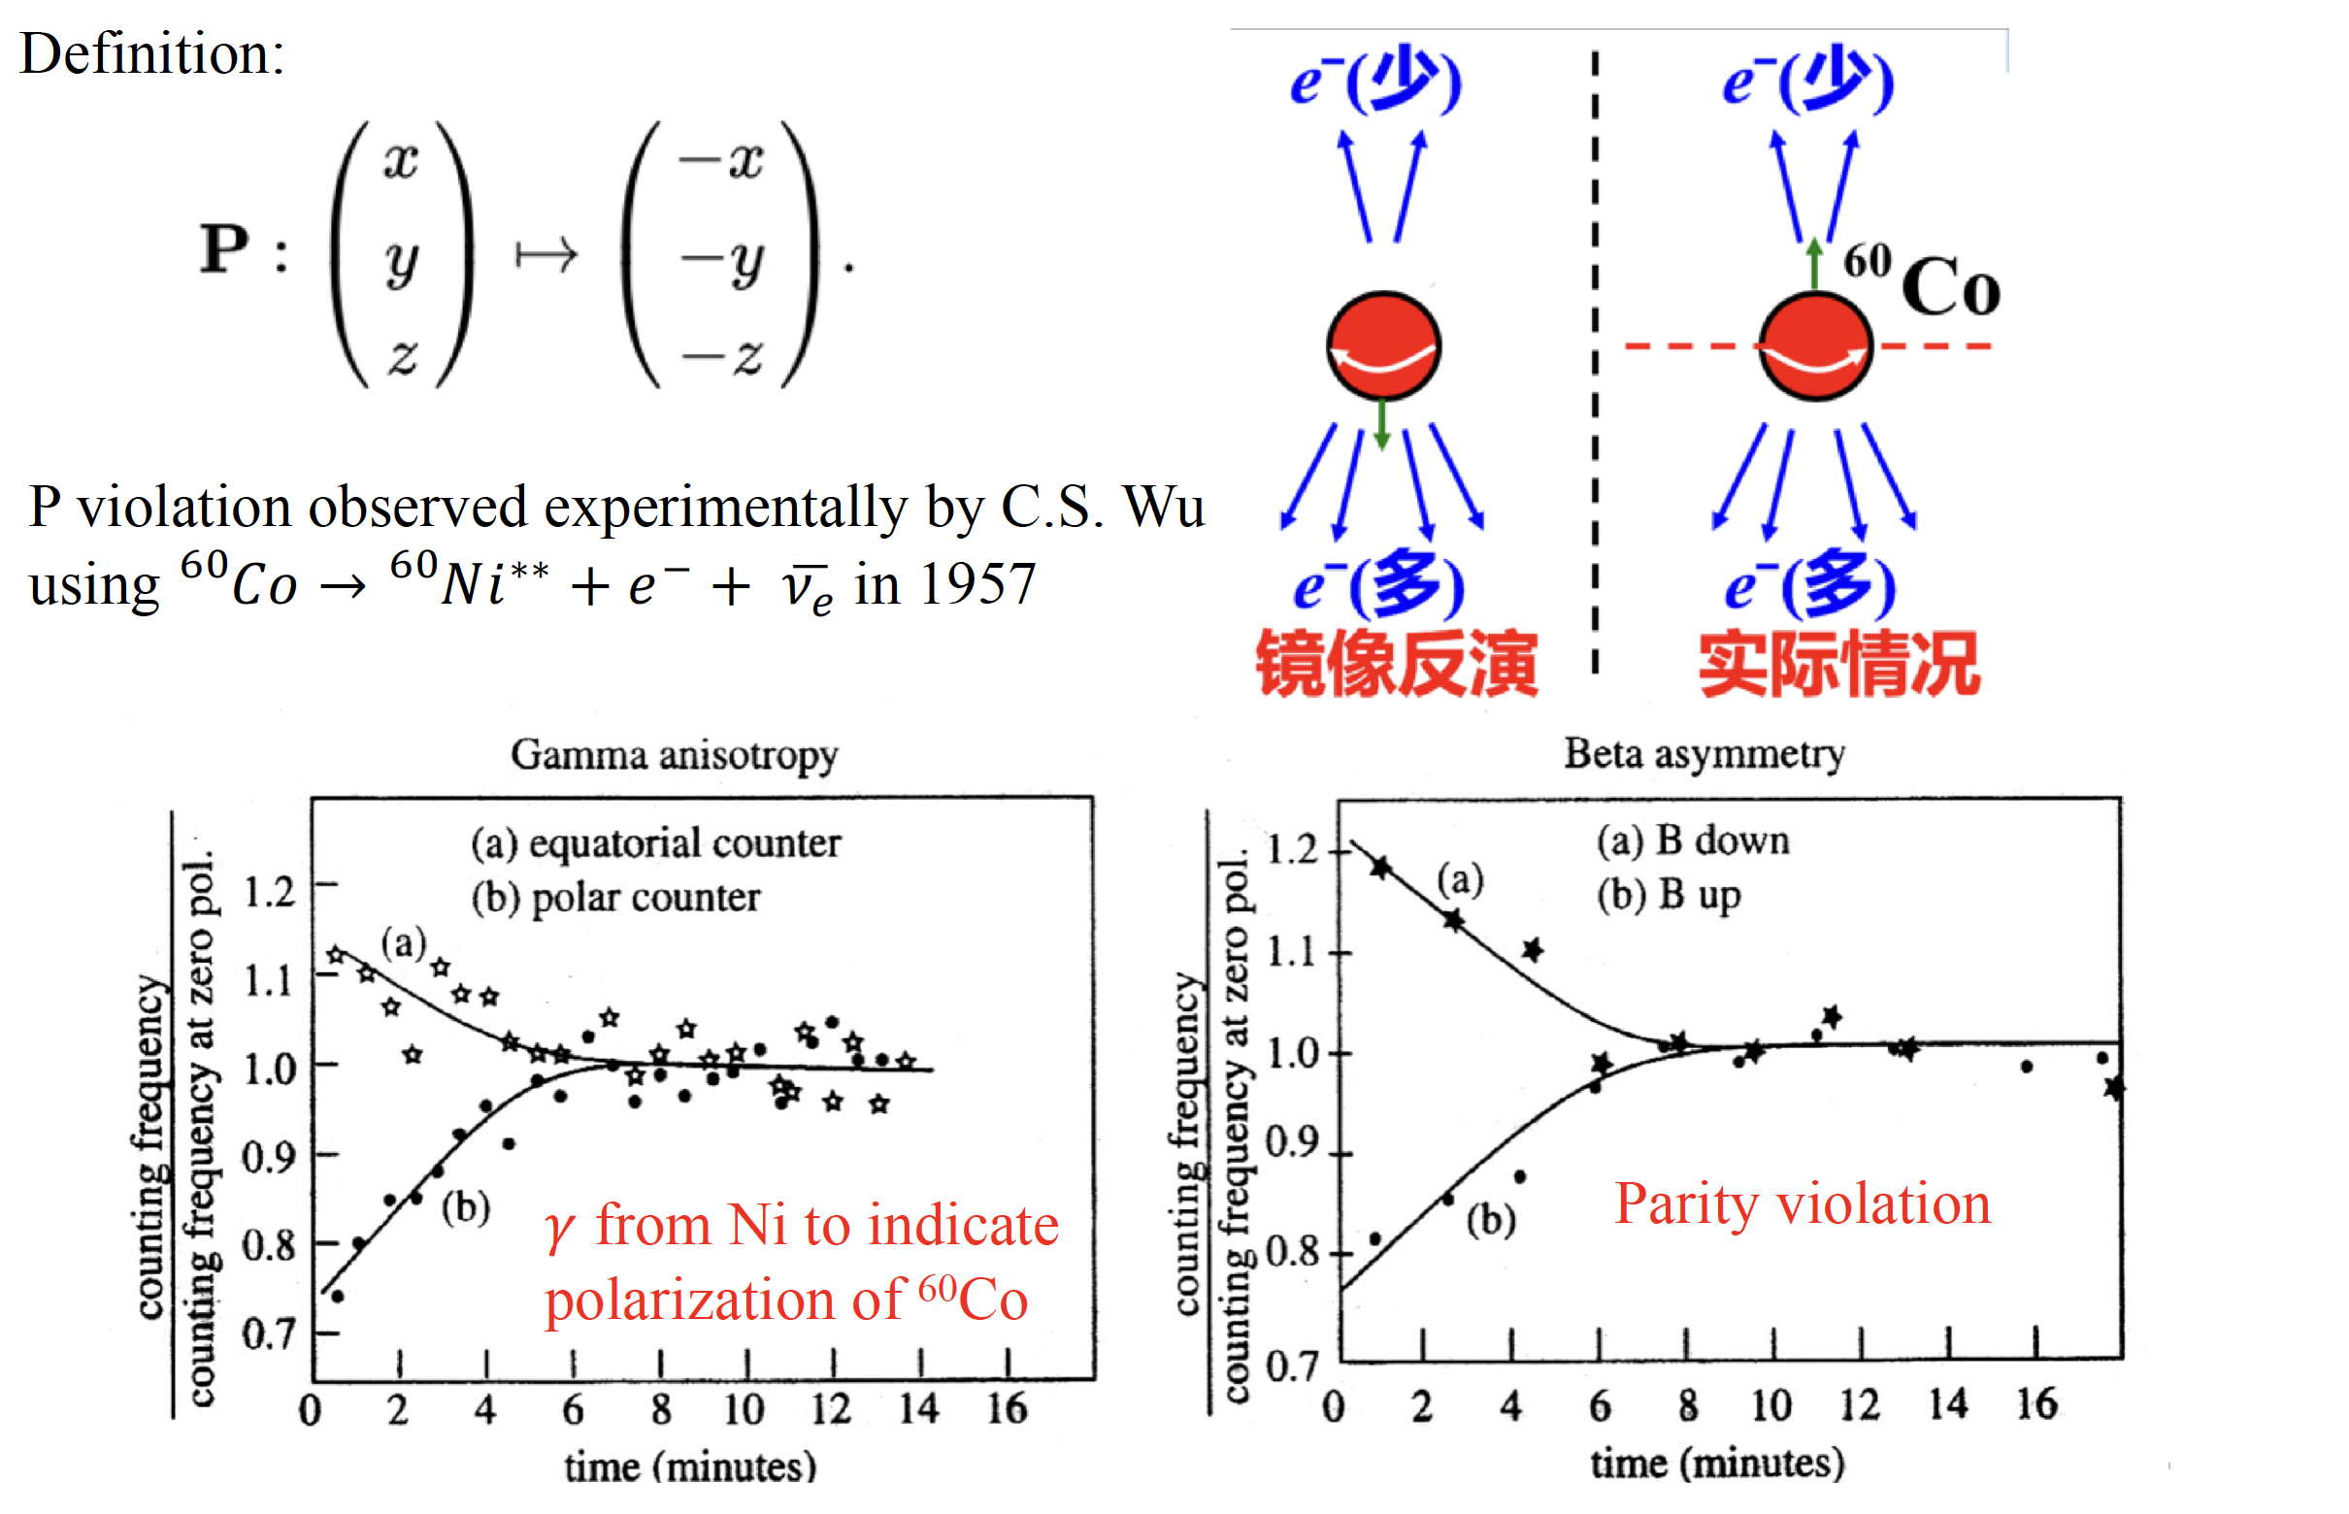
宇称破坏

Slide 23
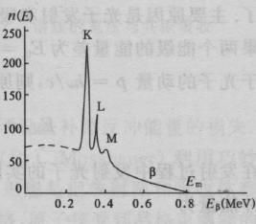
内转换电子（IC）教材357页
内转换电子（IC）： 原子核从激发态到低激发态跃迁时不一定
放出光子，而是把能量直接交给核外电子，使电子离开原子。
内转换电子不是“光电效应”，
上下能级都是0⁺时，仍能有IC；
核与电子的耦合作用
内转换系数：
内转换电子的能级是分离的。

Slide 24
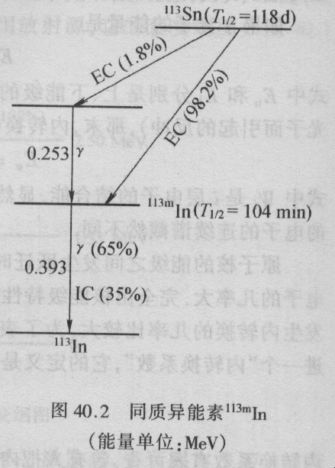
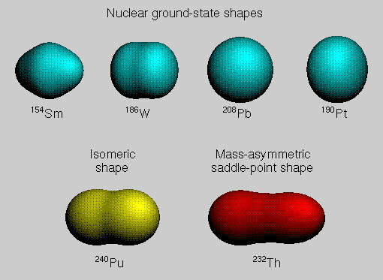
同质异能跃迁（亚稳态）（参看教材357页）
>0.1秒：长寿命同质异能态，核素符号的左上角加m
激发态与基态角动量差别较大，能量差别较小，电磁跃迁几率小
J=1/2−
J=9/2+

Slide 25
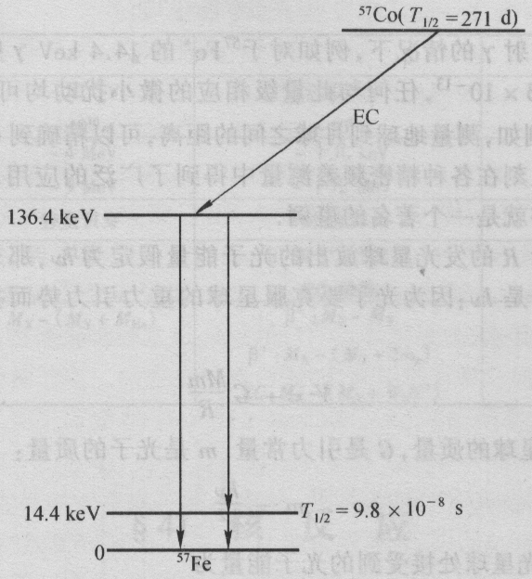
穆斯堡尔效应：γ衰变的反冲能
跃迁前后能量守恒：
高能级
低能级
反冲能
光子动量：
反冲动能：
对⁵⁷Fe的14.4-keV -跃迁, E_{R} 仅210⁻³eV

Slide 26
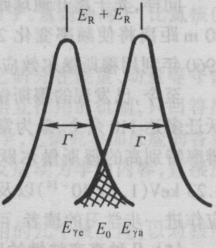
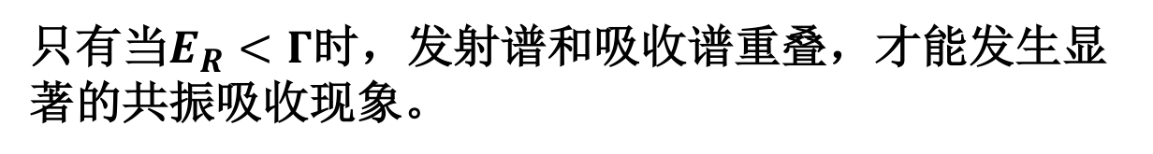
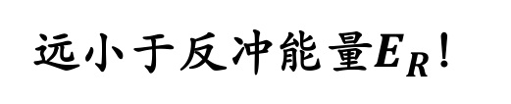
发射谱与吸收谱
⁵⁷Fe*的寿命是9.810⁻⁸秒
能级宽度：
远小于反冲能量$E_{R}$！
发射谱
吸收谱
只有当$E_{R}<Γ$时，发射谱和吸收谱重叠，才能发生显著的共振吸收现象。

Slide 27
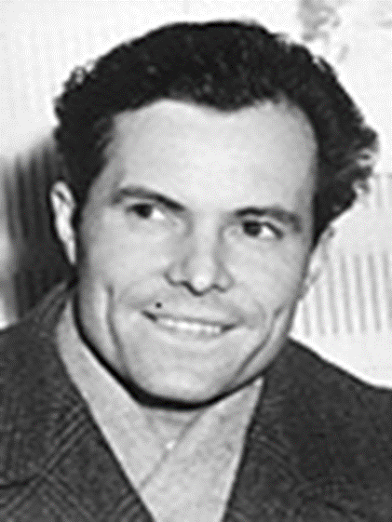
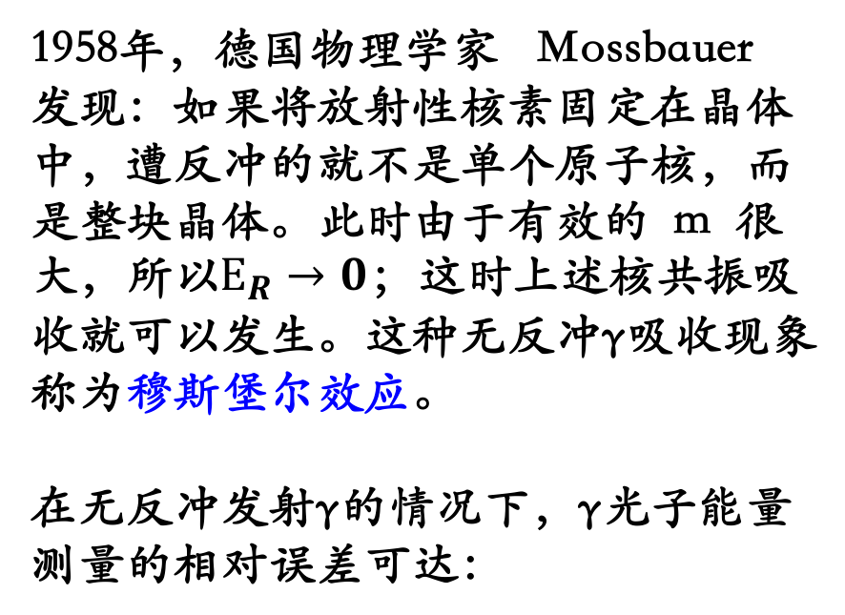
穆斯堡尔效应
1958年，德国物理学家 Mossbauer 发现：如果将放射性核素固定在晶体中，遭反冲的就不是单个原子核，而是整块晶体。此时由于有效的 m 很大，所以$E_{R}→0$；这时上述核共振吸收就可以发生。这种无反冲γ吸收现象称为穆斯堡尔效应。
在无反冲发射γ的情况下，γ光子能量测量的相对误差可达：
R.L.Mossbauer
德（1929-）
因发现穆斯堡尔效应，获1961年度诺贝尔物理学奖

Slide 28

穆斯堡尔效应(无反冲$γ$共振吸收)
原子从激发态跃迁到基态时所发射的光子,会被基态的同种原子吸收,称为原子的共振吸收（甚强）.（例如，用钠灯照射钠蒸汽,后者会强烈地吸收前者发出的黄光…）
人们认为原子核也应有共振吸收现象,它可强烈吸收同类核素发出的γ射线.然而长期观察不到此现象,后来知道这是因为原子核发射和吸收γ光子时要受到反冲的影响,部分能量被反冲核带走,使γ光子的能量（或说频率）发生“漂移”.
问题：如何实现γ射线的共振吸收？
如：使发射源以适当的速度运动可补偿反冲核损失的能量,但在技术上较困难.
解决方案1：采取补偿能量损失的方法
解决方案2：避免能量损失的方法
穆斯堡尔效应：当原子核处于固体晶格中时，遭受反冲的就不是单个原子核，而可能是整块晶体，这时反冲能

Slide 29
引力场中的红移测量（教材360）
式中：m’是地球质量，R是地球半径，m是光子质量。
这个变化量是非常小的，光子离开地球相差20m时，频率变化大约
！
由： 得：光子质量为：
所以，光子离开地球R时的能量变为：
1960年，庞德和里布卡利用穆斯堡尔效应测到了这一微小变化

Slide 30
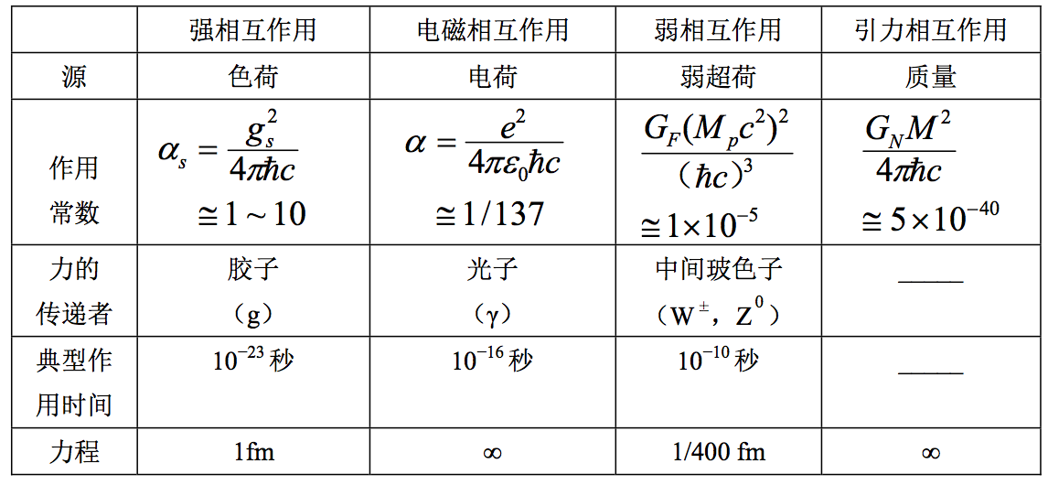
核放射衰变：相互作用总结
强相互作用： α衰变
弱相互作用： β衰变
电磁相互作用： 衰变

Slide 31
核反应

Slide 32
核反应
（在高能粒子轰击下核素发生的变化)
低能热反应
中能热反应
高能热反应
E：轰击粒子的能量
几个著名的核反应：
输入能量0.5MeV
输出能量17.8MeV
第一个人工核反应(1919,卢瑟福)：
2）第一次在加速器上实现的核反应(1932,英)：
3）第一个人工放射性核素的反应(1934,法,居里夫妇)：
其产物 的半衰期为2.6min
4)导致发现中子的核反应：

Slide 33
第一个人工核反应(1919,卢瑟福)

Slide 34
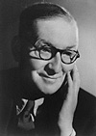
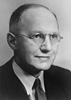
第一个在加速器上实现的核反应
1932年，英国剑桥大学卡文迪许实验室的科克罗夫特(J. D. Cockcroft)和瓦尔顿(E. T. S. Walton)利用他们自己发明的“科克罗夫特瓦尔顿加速器”加速质子，然后轰击锂，实现了下述核反应(二人因此荣获1951年Nobel物理奖)：
Cockcroft Walton
在这一反应中输入的能量是0.5MeV，输出能量为17.8MeV。这表明从原子核中可以释放出能量。

Slide 35
产生第一个人工放射性核素的反应
1934年，约里奥-居里夫妇发表文章宣布观察到了人工放射现象，他们完成了如下核反应：
磷30不稳定，通过放射性β衰变转变为硅30：

Slide 36
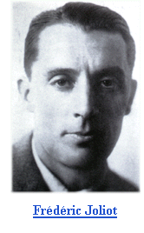
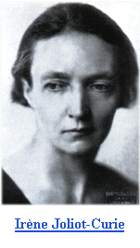
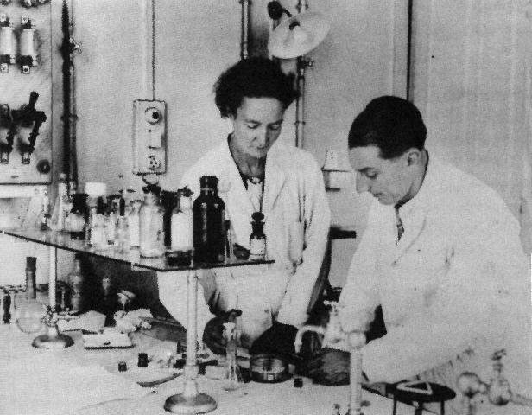
人工放射性
人工放射性的发现，为人类开辟了一个新领域。从此，科学家们不必再只依靠自然界的天然放射性物质来研究问题，大大地推动了核物理学的发展。约里奥-居里夫妇因此于1935年被授予Nobel化学奖。

Slide 37
核反应中的守恒定律
质量数A守恒.即反应前后总的质量数保持不变;
电荷数Z守恒.即反应前后总的电荷数保持不变;
动量守恒.即反应前后各粒子动量的矢量和保持不变;
能量守恒.即反应前后粒子的能量之和保持不变(按相对论质能关系确定)。

Slide 38
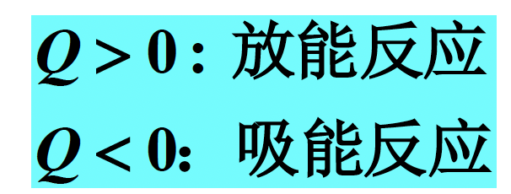
反应Q值（Q方程）
核反应的一般表示：
入射粒子
靶 核
出射粒子
剩余核
相应的静质量和动能分别为：
反应能：
即反应能定义为反应前后粒子总质量之差(以能量表示)；或反应后与反应前粒子的总动能之差.
还可用核的结合能表示为：
在实验时,靶核一般处于静止状态,即EA=0,故

Slide 39
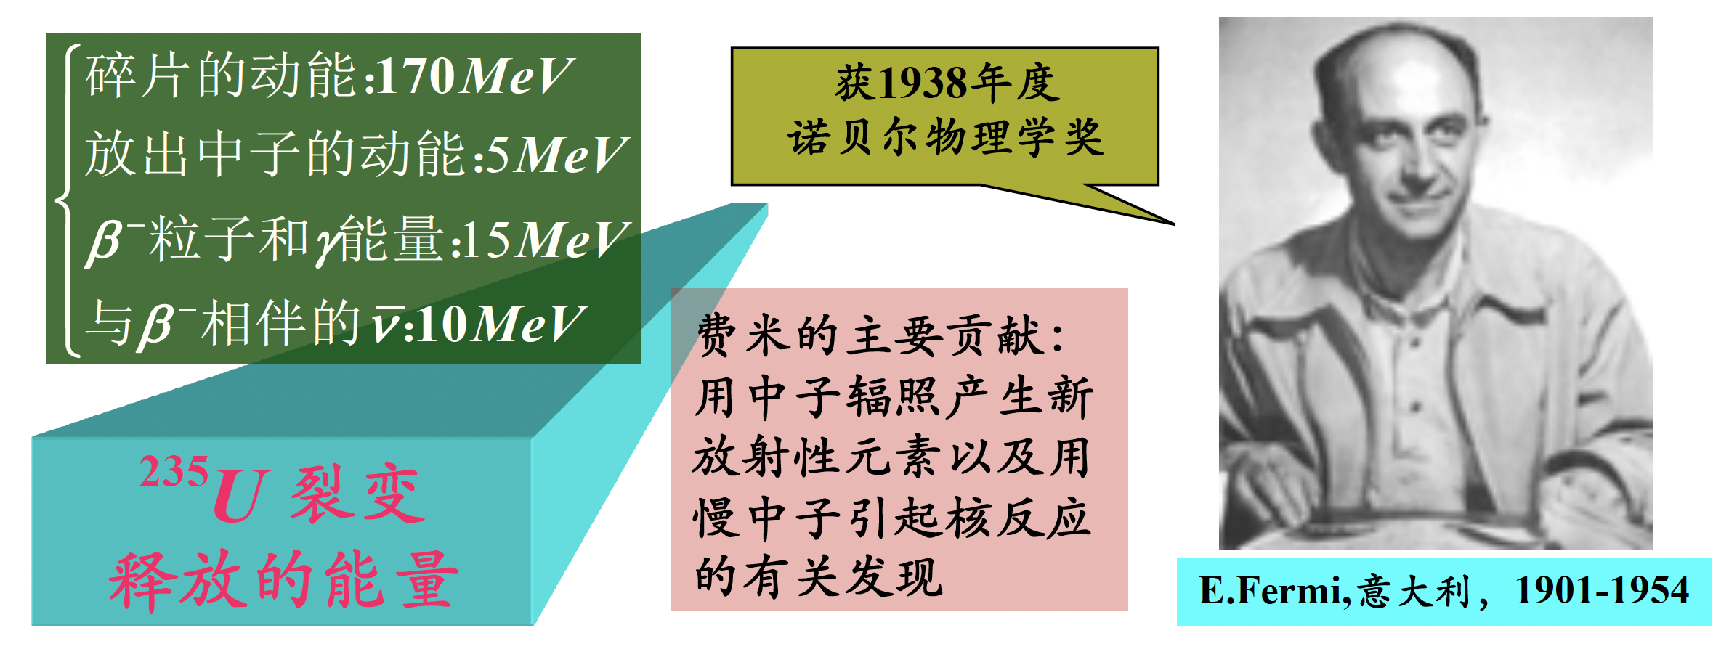
重核裂变
一个铀核能提供的能量几乎是化学反应中一个原子提供能量(一般不到10 eV的能量)的一亿倍。最重要的一点是铀核裂变平均要放出2.5个中子，而这些中子是维持链式反应所必需的，即“中子的再生率≥1”
平均来看,每个²³⁵U裂变时将释放的能量约为200 MeV。释放的能量表现为碎片、放出的中子及相伴发生的β衰变产物的动能.
Notes:
储氢材料

Slide 40
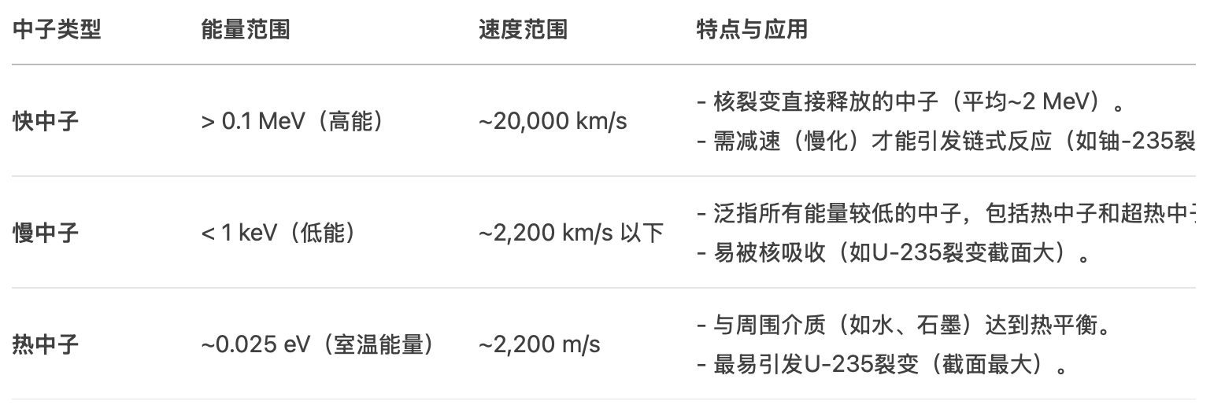
不同类型的中子
中子类型 | 产生机制 | 延迟时间 | 作用
瞬发中子 | 核裂变瞬间释放（~10⁻¹⁴秒内），占裂变中子的99%以上。 | 几乎无延迟 | 维持链式反应的即时中子源。
缓发中子 | β衰变后发射中子，占裂变中子的~0.65%。 | 毫秒至分钟量级 | 关键作用：使反应堆控制成为可能（如调节棒响应时间足够）。
Notes:
储氢材料

Slide 41
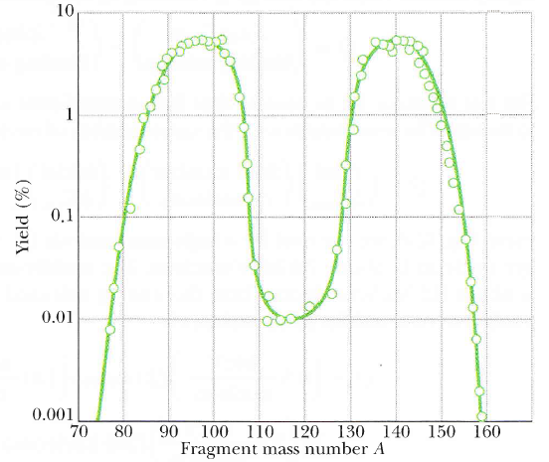
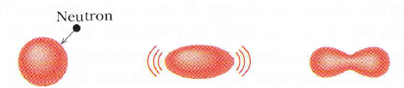
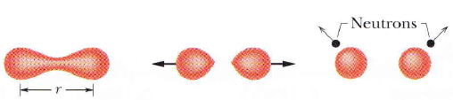
核裂变的集体模型
²³⁵U被热中子（平均能量为0.04eV）撞击时产生的碎片的质量数分布。
靶核²³⁵U吸收一个热中子
形成有过剩能量的²³⁶U核，剧烈地振荡
运动可能引发一个颈缩
两个核碎片质量数的最可几分布在95与140周围
库仑力使它伸长
裂变发生
碎片散开，平均产生2.5个中子
热中子：与周围物质处于热平衡状态的中子。通常指动能约为0.025电子伏特（速度约2.2千米/秒）的自由中子。这个速度也是对应于300K时麦克斯韦-玻尔兹曼分布下的最可几速度。

Slide 42
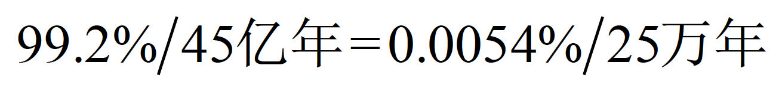
铀同位素
自然界中铀有三种同位素（即铀238、铀235和铀234）
铀238，235，234的半衰期分别为45亿，7亿年和25万年。天然铀中U-238含量99.2%，U-235仅0.72%，U-234为0.0054%
注意1：
原因：U-234是U-238的衰变产物（久期平衡！）
慢α
快β
快β
快α
注意2：约40亿年（太阳年龄）前，U-238/235丰度相同！(4:1)
不是从宇宙大爆炸时刻（138亿年）产生的！
Notes:
Yellowcake 是从铀矿提炼出来的包含80%的UO2。

Slide 43
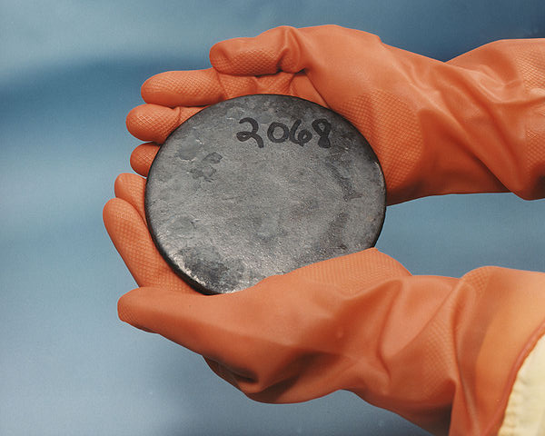
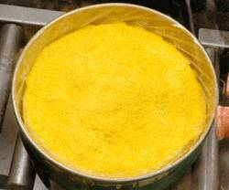

浓缩铀
铀235是自然界至今唯一能够自然裂变的同位素。
国际原子能机构定义U-235的丰度：
  为3％时，为核电站发电用低浓缩铀；
  大于80％时，为高浓缩铀；
  大于90％时，为武器级高浓缩铀。
Notes:
Yellowcake 是从铀矿提炼出来的包含80%的UO2。

Slide 44

反应堆堆芯反应原理图
平均2.5个出射中子
裂变碎片
热能
铀-235原子核
中子
中子
中子
热能
裂变碎片
控制棒
一个入射中子
铀-235原子核

Slide 45
【例】²³⁵U俘获热中子发生裂变的裂变能
衰变到稳定核的过程
由能量守恒给出裂变能
注：部分能量由 β 衰变中的中微子带走。

Slide 46
减速剂
在纯铀中,中子易从其表面逃逸而使反应中止。只有当其体积大于“临界体积”时才能发生链式反应。
欲使裂变反应持续,关键在于使中子减速。
目前常用的减速剂是重水和石墨。1942年世界第一个反应堆用石墨为减速剂。我国1958年建成的反应堆用重水为减速剂。
反应堆控制棒用吸收中子很强的镉或硼制成。
链式反应大约1秒钟可产生1000代中子，解决的办法是靠“缓发中子” 。在设计反应堆时，要使缓发中子放出后才达到临界,才能使链式反应进行。因此有足够的时间来控制反应速度。

Slide 47


核反应堆
通过受控核裂变反应获得核能的装置,可使裂变产生的中子数等于各种过程消耗的中子数,以形成所谓的自持链式反应。（核电是一种清洁能源！）

Slide 48


原子弹
35种元素的
200多种核素
爆炸
发生链式反应
铀-235 的临界质量约为1kg.
任何有核反应堆的国家都不难得到爆炸级的裂变材料，原子弹的基本设计又如此简单，从而为防止核武器扩散带来了困难。

Slide 49

轻核聚变
轻核聚变中,每个核子贡献的能量是3.6MeV，大约是²³⁵U裂变时每个核子贡献能量的4倍。
实现聚变反应的三个条件：
等离子体的温度足够高；
等离子体的密度足够大；
所需的高温和密度须维持足够长的时间。
太阳能：引力约束聚变
在地球上实现受控核聚变的约束方式
磁约束
惯性约束

Slide 50

太阳能：引力约束聚变
宇宙中主要能源由核聚变提供,太阳发生的是两种轻核聚变反应。
4个质子的聚变过程中每个质子贡献6.7MeV,比²³⁵U裂变时每个质子的贡献大八倍,比化学能大一亿倍.太阳释放的能量相当于每秒种爆炸900亿枚百万吨级的氢弹。
天文研究表明,按太阳总质量的75%为氢计算,其热核反应可维持750亿年。

Slide 51

【例】动能多大时才能使两个质子能刚要相接触，获得该平均动能所需的温度有多高。
整个过程，要克服质子间的库伦势能。
机械能守恒可得
因此，动能为
把质子当作理想气体来看待，则
这个温度相当高！

Slide 52


热核聚变
热核聚变：通过提高温度来使粒子的热运动具有足够的能量穿过库仑势垒的过程。
粒子动能
质子的数
密度 n(K)
太阳中心的温度
前例的结果似乎暗示在太阳中心不可能发生热核聚变。
聚变概
率 p(K)
这与事实不符，为什么？
动能(keV)

Slide 53

太阳的热核聚变：质子-质子反应链
Notes:
值得一提的是，大约有0.5MeV的能量被反应出现的中微子带出太阳。

Slide 54

比太阳重的恒星(温度高于18M K) :C-N-O循环

Slide 55



磁约束
带电粒子在磁场中绕B线作拉莫旋进，横越B线的运动受到限制，此为磁场能够约束等离子体的基本原理。但在磁场中等离子体不稳定，难于长时间将粒子约束在等离子体内，这就是磁约等离子体的基本困难。
1958年以来形成大规模国际交流合作，1992年在最大一代托卡马克（译为“环流器”）装置上成功地进行了DT放电，聚变功率从7.5MW提高到10MW。
2006年国际热核聚变实验堆（ITER）项目正式启动…

Slide 56
惯性约束聚变
巴索夫（前苏联诺贝尔奖得主）于20世纪60年代提出。不加外力而依靠聚变燃料自身惯性，在高温高压下短时间内完成聚变反应。氢弹实现的就是惯性约束。而可控的惯性约束必须在mm量级的靶内实现才不会产生灾难性后果，在技术上的难点很多。
轻核聚变反应中,氘(d)与氚(T)的反应截面最大而释放能量最多：
氘化锂( )可作为氢弹的原料
氢弹的原理：引爆普通炸药引发裂变反应, 产生高温高压同时放出大量中子,中子与⁶Li反应产生氚，发生d+T聚变反应.
氢弹的本质是利用惯性力约束高温等离子体(动力性约束)。
人工约束较为成功的是激光惯性约束,此外还有电子束、重离子束的惯性约束方案,但这些人工惯性约束目前还仅限于理论,实践上还未获成功.可控核聚变最有希望的是磁约束。

Slide 57


激光点火装置（惯性约束）
位于加州的利弗莫尔市，由劳伦斯利弗莫尔国家实验室建造。它同时（230亿分之一秒之内）用192束高功率的激光（500万亿瓦，比同瞬间美国全国电能消耗总和的1000倍还多）照射靶丸，以期实现受控核聚变。该装置从1994年开工，计划建造和运行费用超过35亿美元。2012年该装置开始投入实验运行。
2023年8月6日，重现了“核聚变点火”，第二次在可控核聚变实验中实现了“净能量增益” 。

Slide 58
辐射剂量防护

Slide 59



电离辐射
能够将原子分子电离的辐射 ：α、β、γ或X射线
电离辐射是有害的→损伤人体的正常细胞
损伤与修复：矛与盾

Slide 60

辐射剂量
吸收剂量：是辐射剂量作为单位质量吸收能量的量度，表示被一个特定的物体所实际吸收的剂量，单位为戈瑞(Gy)，历史上曾用拉德（rad）
剂量当量：考虑了不同射线的生物效应不同，把吸收剂量乘以一个表示剂量的生物效应的数字因子RBE（Relative biological effectiveness），单位为希沃特(Sv，别称西弗 )，历史上曾用雷姆（rem）
$$1 erg=10^{−7} J$$
目前人均小于2mGy（0.2rad）
1 Sv = 100 rem
RBE = 1 (X/γ射线、电子), ＝ 5 （中子), ＝ 10 (alpha 粒子）

Slide 61

【例】已知3Gy的γ 射线剂量会导致50%的被照射人死亡。估计该剂量最多能使人体温度提高多少？
根据吸收剂量定义
假定人体为水，比热容为4180J/kg.K，则
辐射与人体的加热无关，与辐射损伤了人体的DNA有关。

Slide 62

剂量当量限值
对于辐射工作人员，年有效剂量当量限值为50mSv，眼晶体的年剂量当量限值为150mSv，其它单个器官或组织的年剂量当量值限值为500mSv。辐射工作人员一次事件中所受的有效剂量当量值不得超过100mSv，在一生中不得超过250mSv。
普通人的非自然辐射的年有效剂量当量值不得超过1mSv，终生剂量平均的年有效剂量当量值不超过1mSv。某些年份允许以每年5mSv作为剂量限制。普通人的皮肤及眼晶体的年剂量当量限值为50mSv。

Slide 63

福岛核电站辐射观测
日本的核电厂泄漏主要是 α, β和γ三种射线和碘131和铯137， 碘131一旦被人体吸入，可能会引发甲状腺疾病，包括甲状腺癌。铯137会造成造血系统和神经系统损伤。
--数据来自东京电力公司
碘-131的半衰期约为8天，铯-137为30年

Slide 64
放射性核素的治疗
肿瘤的治疗手段：手术、化疗和放疗
放射性核素治疗：
系统特异性的靶向治疗
¹³¹I治疗甲状腺癌：
人体约20%的碘贮存在甲状腺中
¹³¹I的半衰期只有8天
Notes:
布拉格峰

Slide 65


布拉格峰和重离子治癌
质子或重离子在介质中的电离能量沉积与沉积位置之间的关系曲线。（相互作用截面与粒子携带的能量成反比！）
William Henry Bragg（父）于1903年观测到。
布拉格峰位置与入射质子或重离子能量有关。

Slide 66
小结
核素、质能互换、核力
核模型
放射性衰变、衰变常量、衰变寿命、半衰期
α衰变、β衰变、γ衰变
辐射剂量、吸收剂量、剂量当量
放射性年鉴法

Slide 67
作业
384页：1，3，9，15

